Slide 1




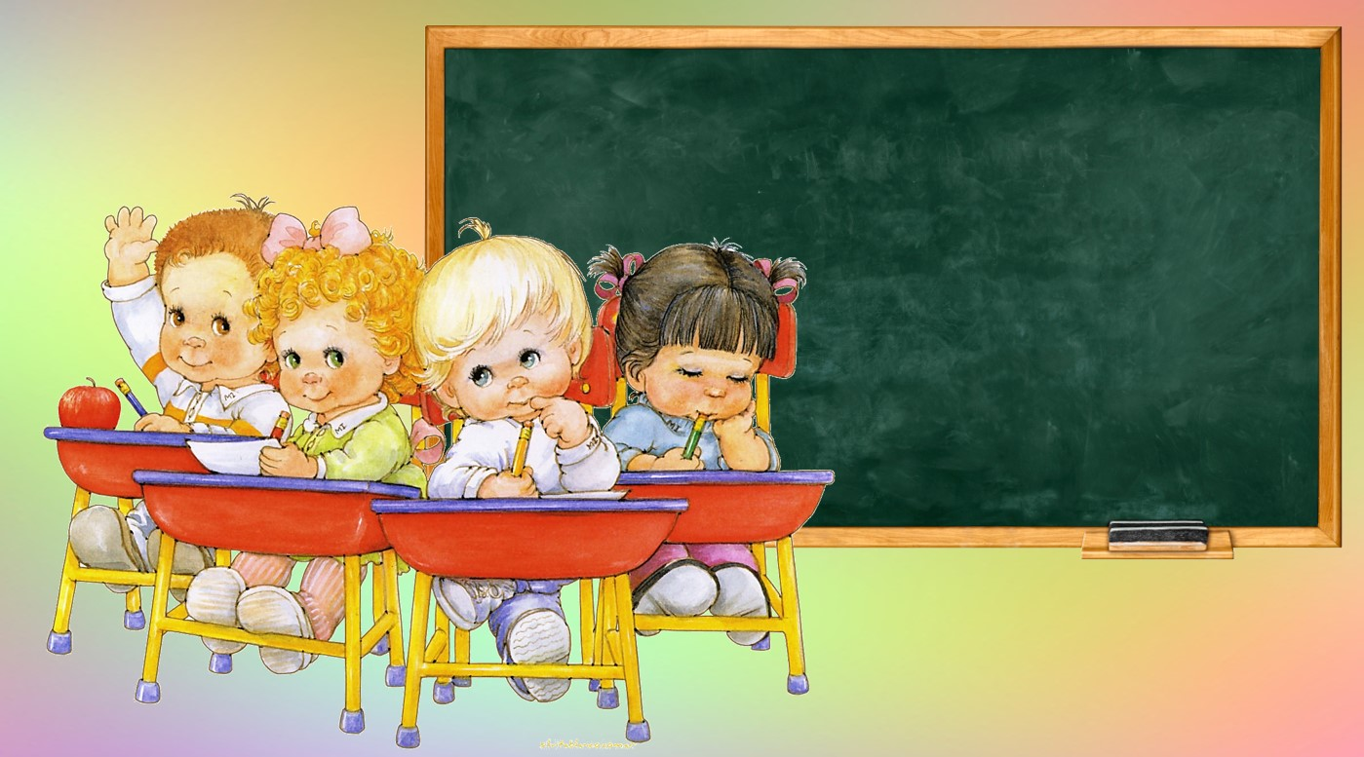

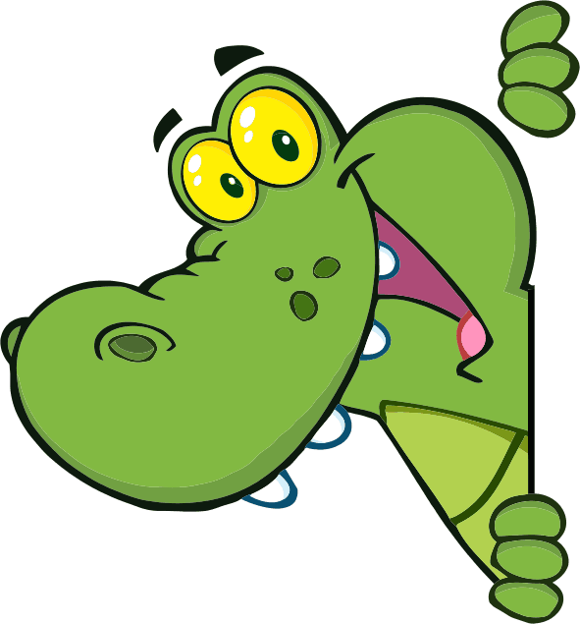

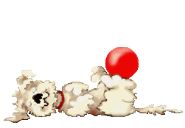
TRABALENGUAS

Slide 2







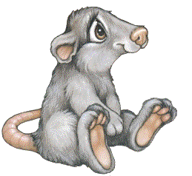
Cuando cuentes cuentos,
cuenta cuántos cuentos cuentas, porque si no cuentas, cuantos cuentos cuentas, nunca sabrás, cuantos cuentos contaste.

Slide 3
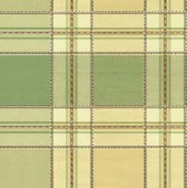


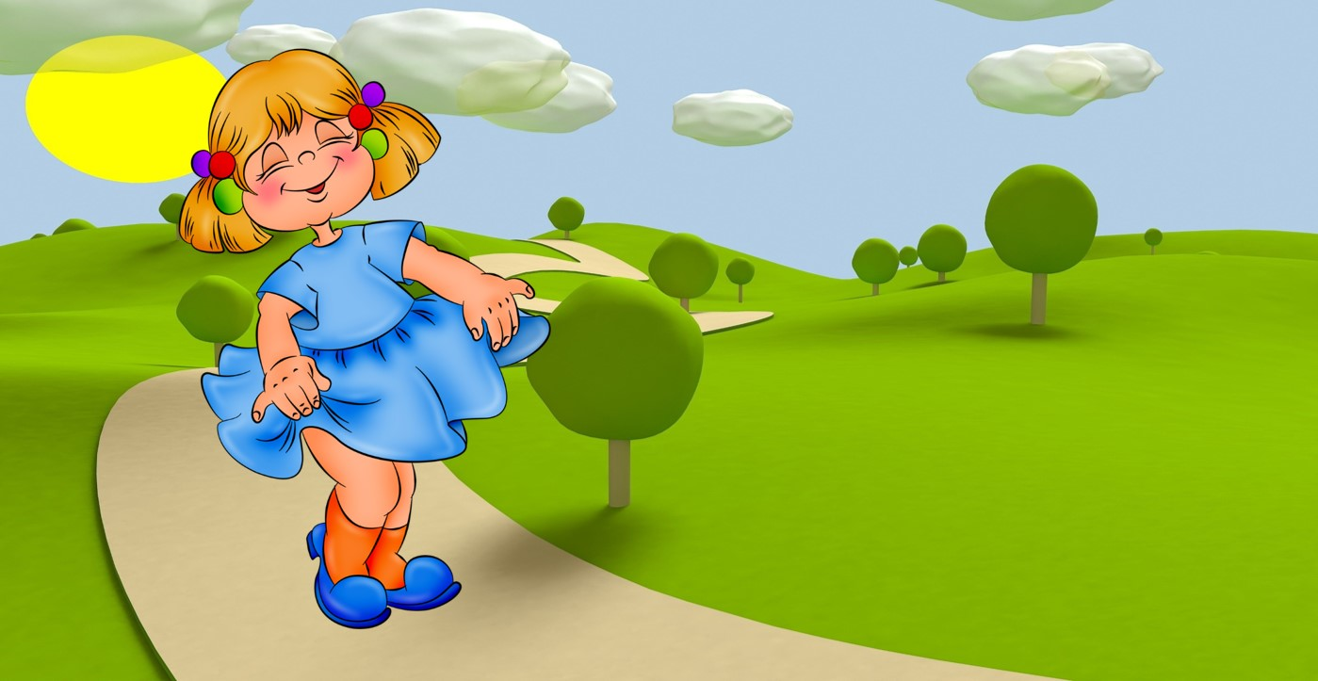


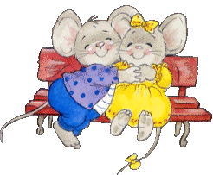

Tres tigres tragaban trigo en un trigal, en tres tristes trastos, tragaban trigo tres tristes tigres

Slide 4



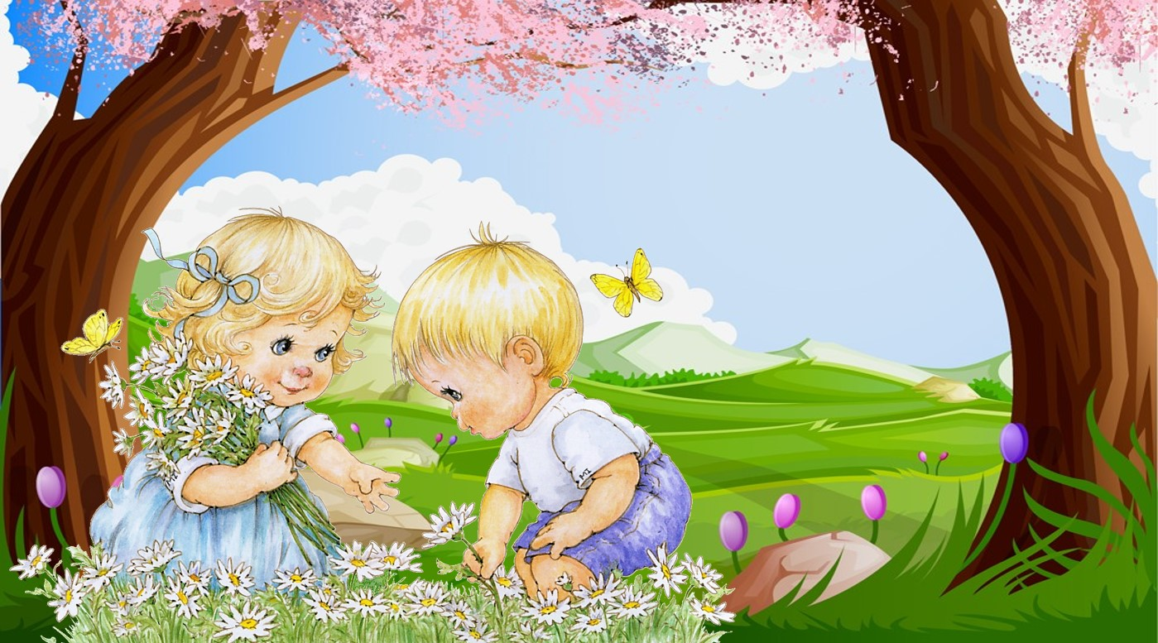


No me mires que nos miran, nos miran que nos miramos, miremos que no nos miren y cuando no nos miren nos miraremos, porque si nos miramos, descubrir pueden que nos amamos.

Slide 5



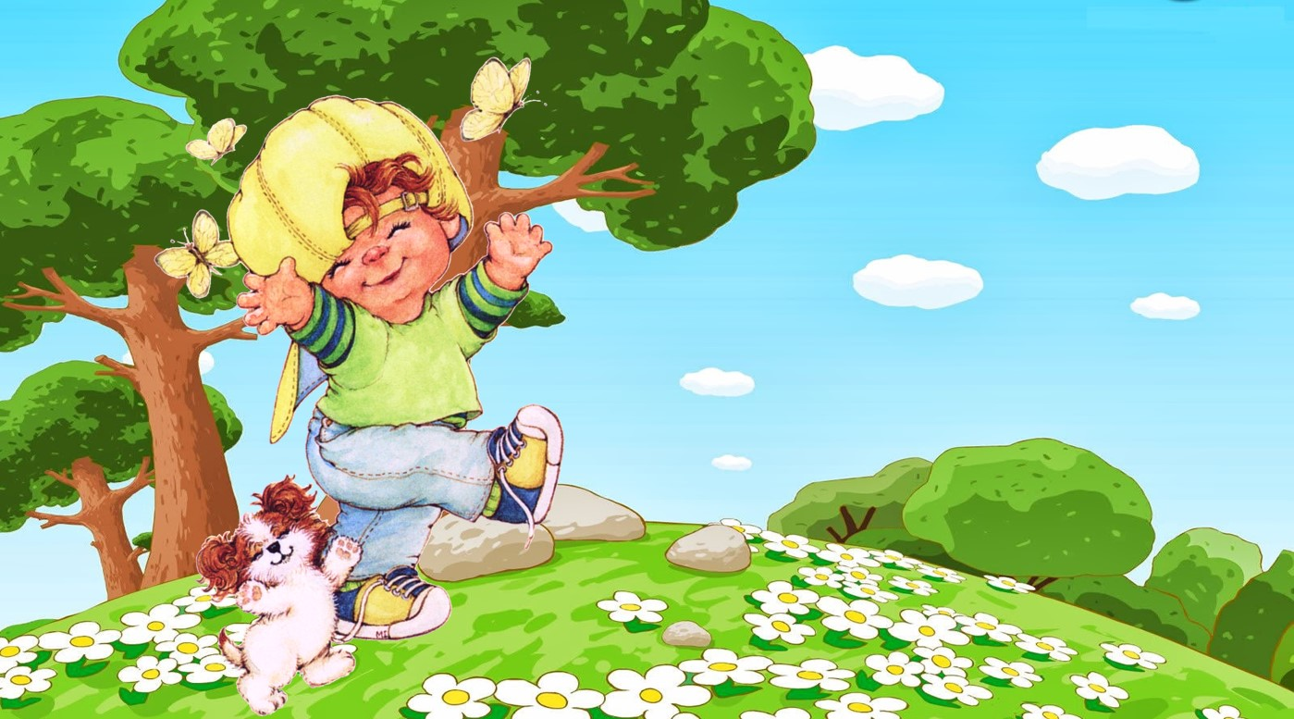


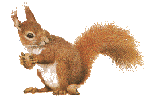
El cielo está encapotatintado
el que lo desencapotatintare
buen desencapotatintador será.

Slide 6



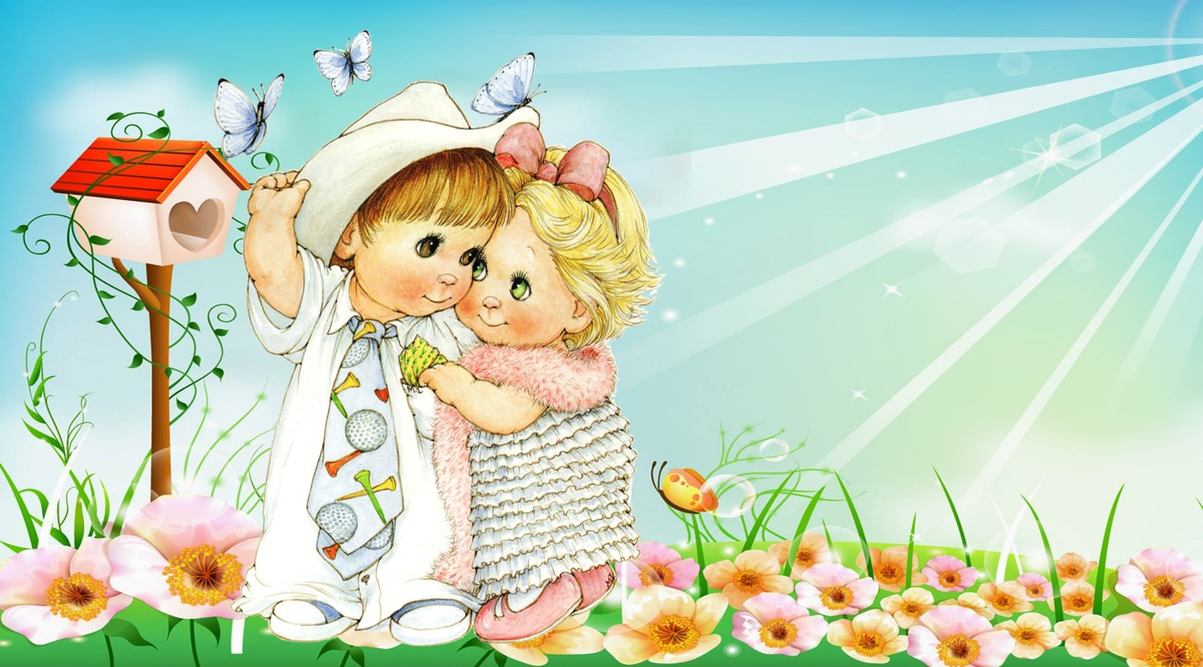

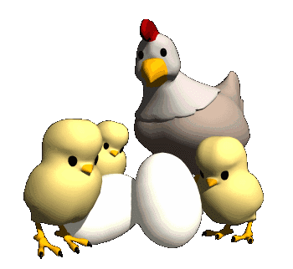
La gallina pinta pipiripinta es pipirigorda y sorda.
Tiene diez pollitos pintos, pipiripintos, pipirigordos y sordos.

Slide 7



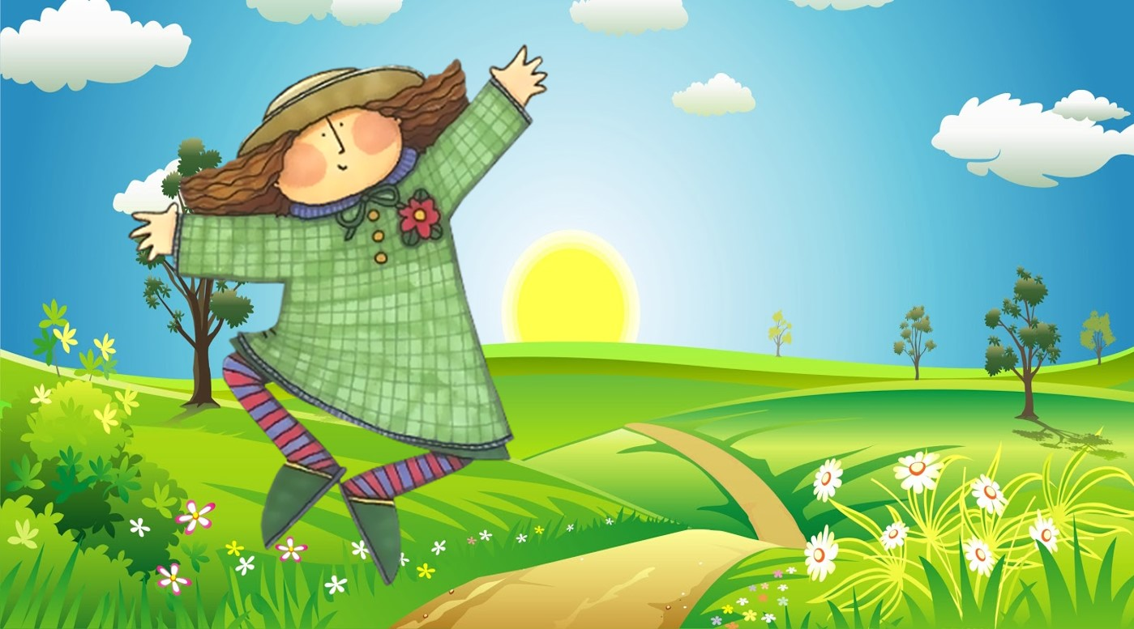
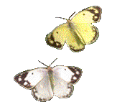


Me han dicho que has dicho un dicho que han dicho que dije yo, el que lo ha dicho y en caso de que yo lo hubiese dicho que, han dicho que he dicho yo un dicho, y dicho quedó estará bien dicho.

Slide 8

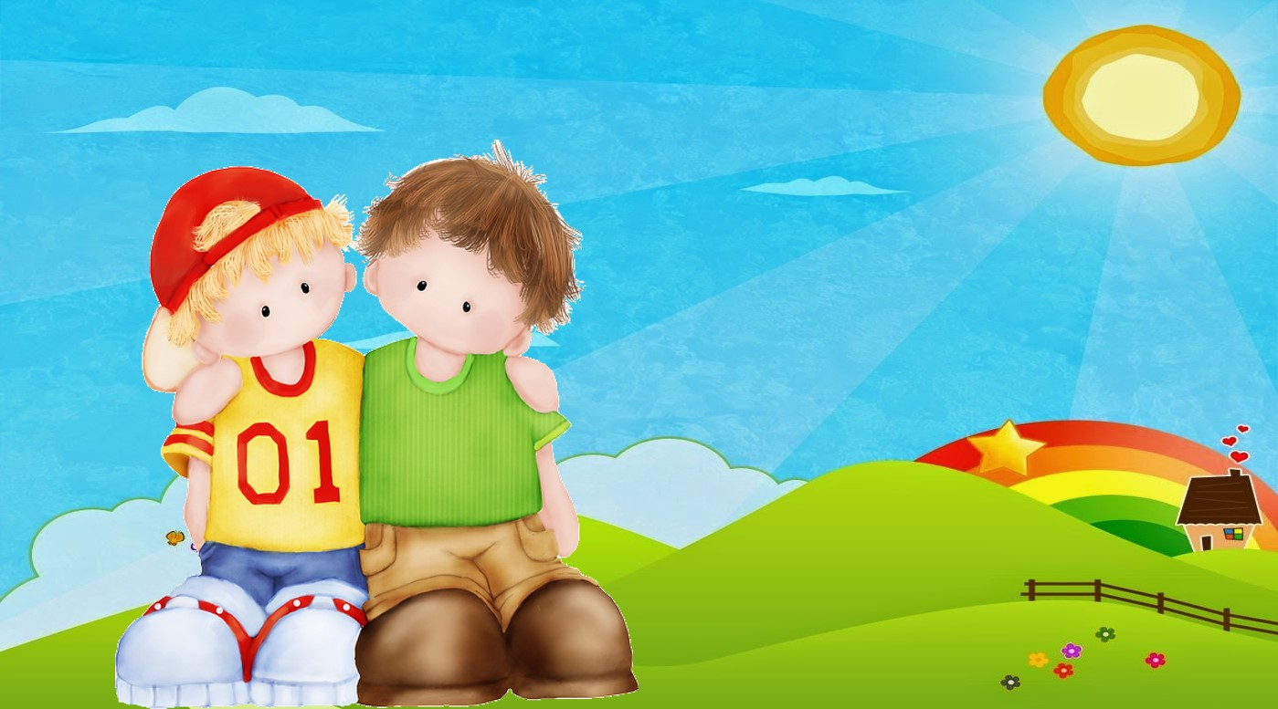


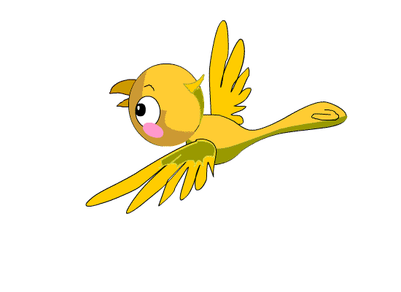
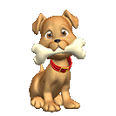

Pepe pide papas para pelar en la pipa, pero Pepe en lugar de
papas para pelar recibe pipos.

Slide 9



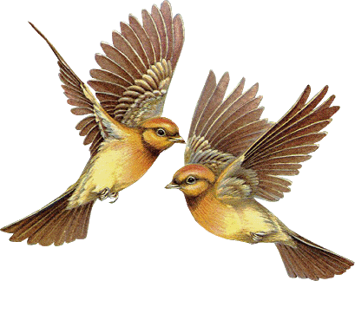
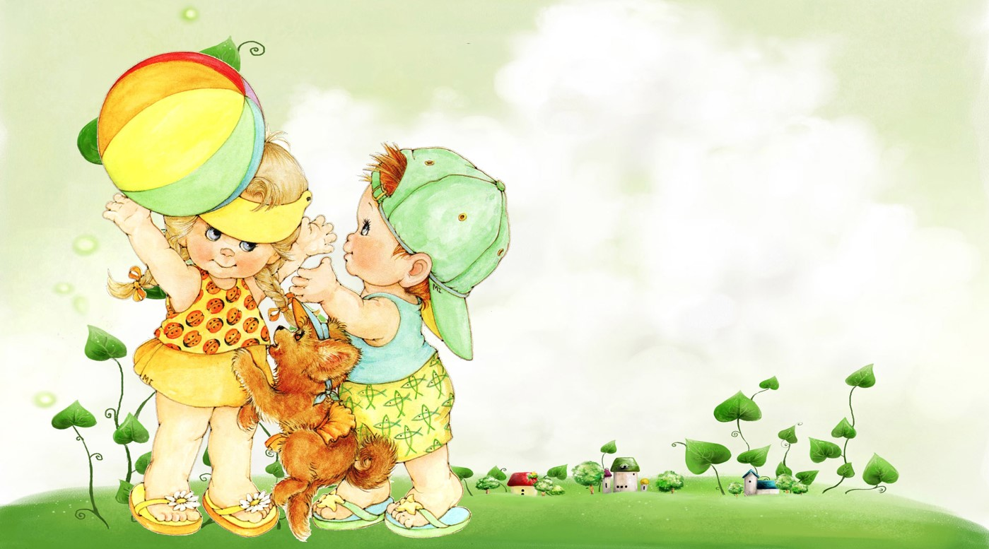




Un camaronero trajo un camarón de la camaronería, de la camaronería un camaronero trajo un camarón.

Slide 10



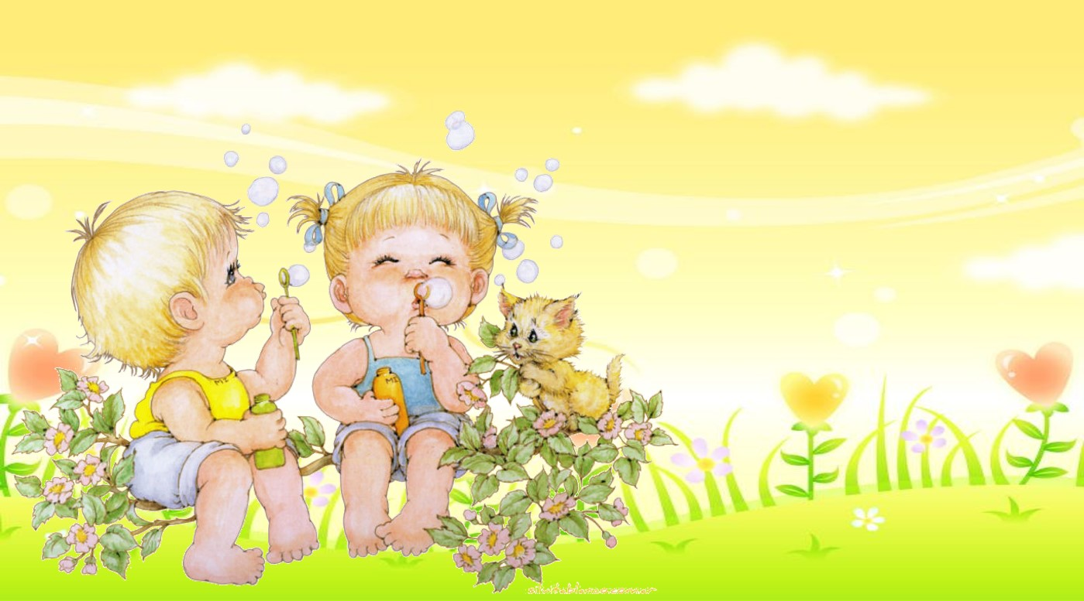

Gracia le dice gracias a Lacia y como Gracia le dio las gracias a Lacia, Lacia le dio las gracias a Gracia.

Slide 11


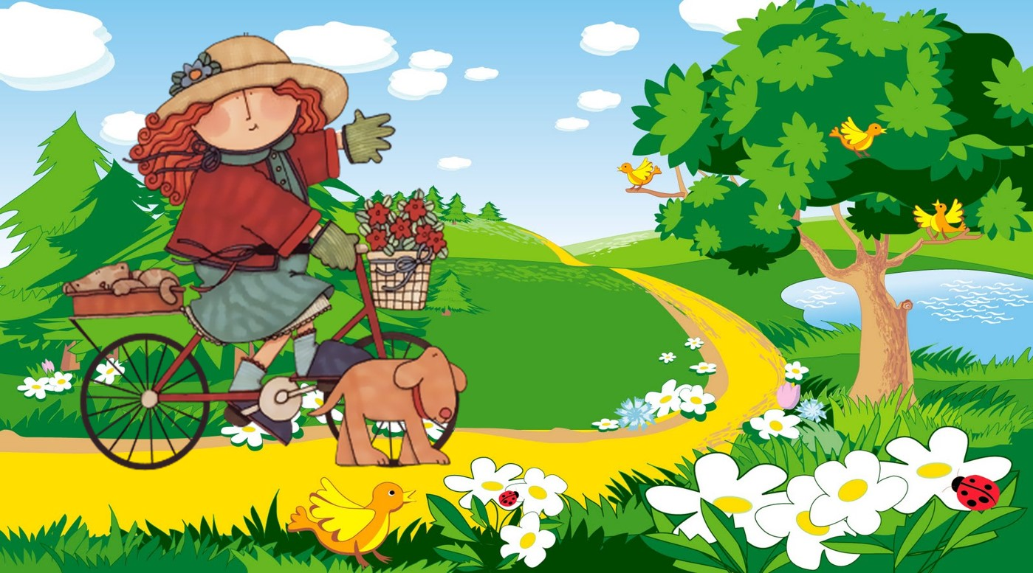



María Chusena su choza techaba y un techador que por allí pasaba le dijo: ¿María Chusena tú techas tu choza o techas la ajena? Ni techo mi choza ni techo la ajena, yo techo la choza de María Chusena.

Slide 12

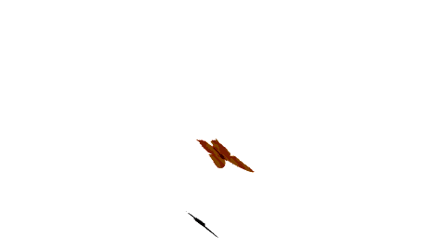


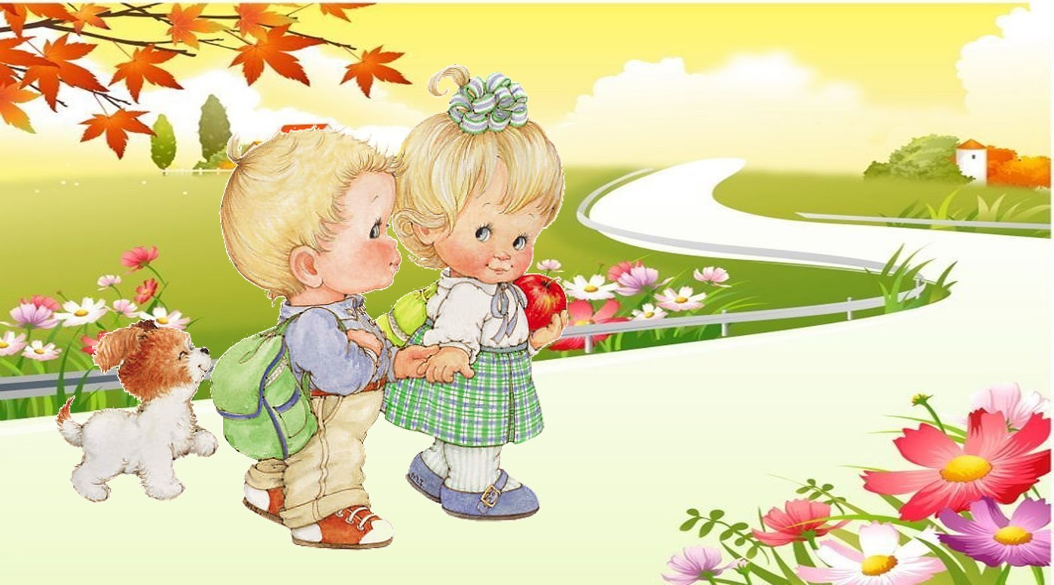
Nadie silba como Silvia silba y si alguien silba como Silvia silba, es por que Silvia lo enseñó a silbar.

Slide 13


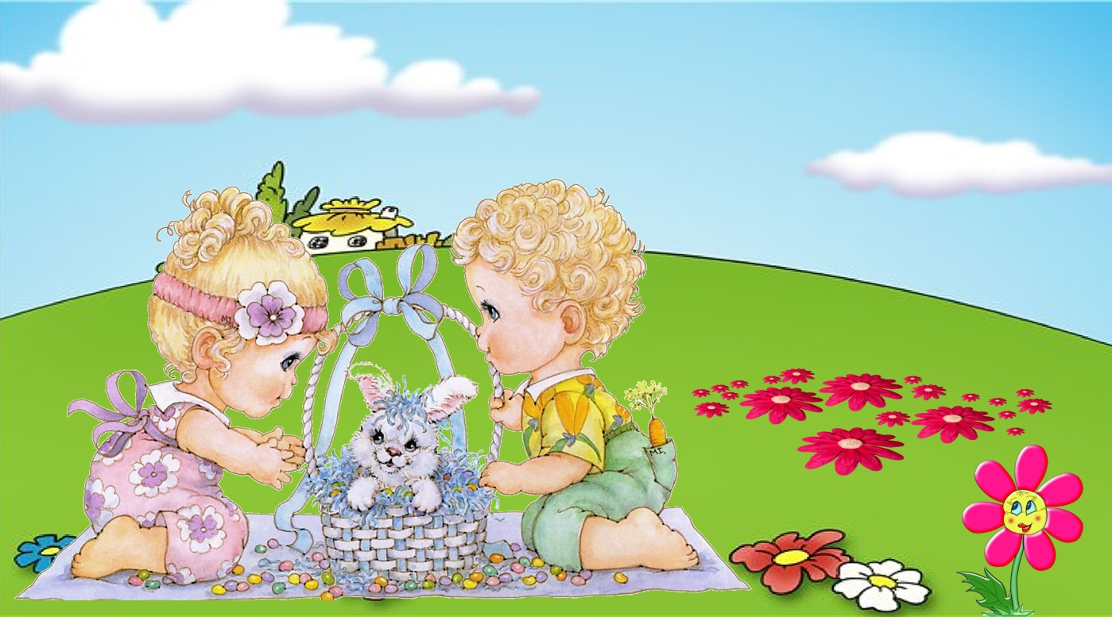




Una pareja de pícaras pájaras pican parejas en típicas jícaras. En típicas jícaras pican parejas una pareja de pícaras pájaras.

Slide 14

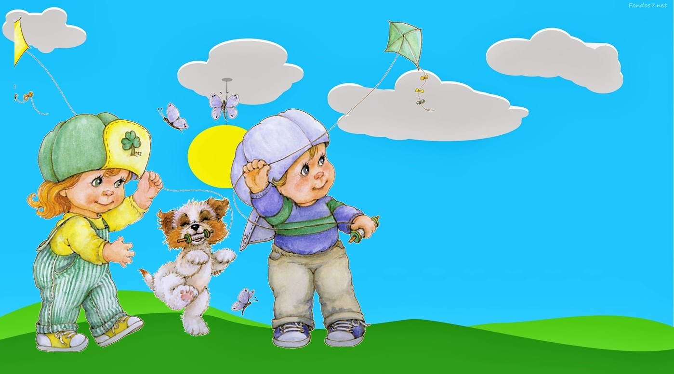




Parra tenía una gorra y Guerra tenía una perra. Parra peleó con Guerra, porque la perra de Guerra le comió la gorra a Parra.

Slide 15




Amiguito:
Los trabalenguas no solo son divertidos, sino que también te ayudan a leer correctamente en voz alta, estimulan tu memoria auditiva y te sirven para adquirir rapidez al hablar, para que lo hagas con precisión y sin equivocarte.

Slide 16



Accede a la sección que desees desde aquí:
Propia Creación
De la Red
Dedicatorias | Fechas Especiales | Graciosos
Historia y Arte | Lugares | Musicales
Naturaleza y Ciencias | Política | Reflexión
Religiosos | Románticos | Salud
Dedicatorias | Fechas Especiales | Graciosos
Historia y Arte | Lugares | Musicales
Naturaleza y Ciencias | Política | Reflexión
Religiosos | Románticos | Salud
Si deseas recibir pps periódicamente en tu correo electrónico subscríbete aquí:

